Slide 1
Согласные звуки
[р] [р'].
Буква
Рр
Обучение грамоте.
УМК «Школа России»
1 класс

Slide 5
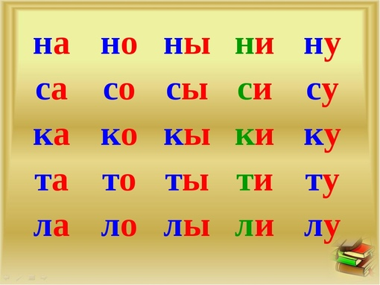

Slide 6
[р]

Slide 7
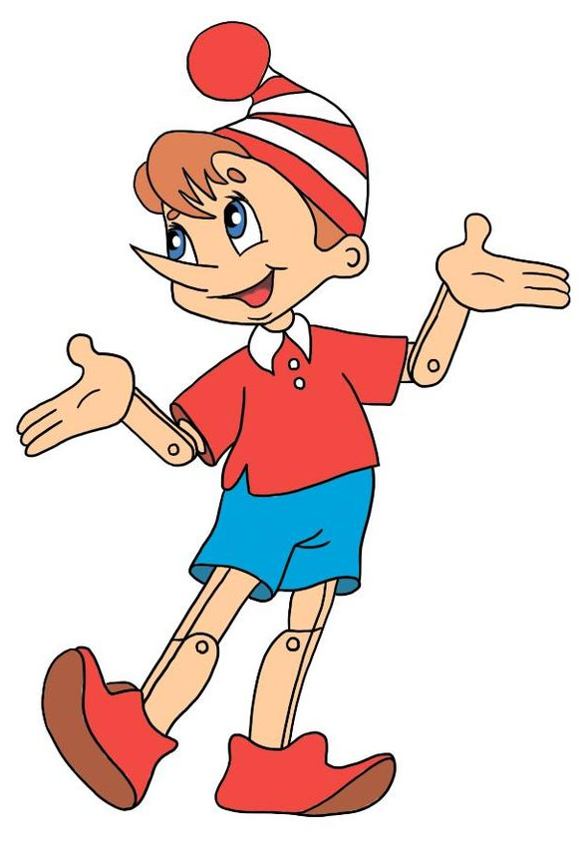
Звук [р]
?
гласный
согласный
?
твёрдый
мягкий
?
звонкий
глухой

Slide 8
[Р']

Slide 9
Звук [р']
?
гласный
согласный
?
твёрдый
мягкий
?
звонкий
глухой

Slide 11
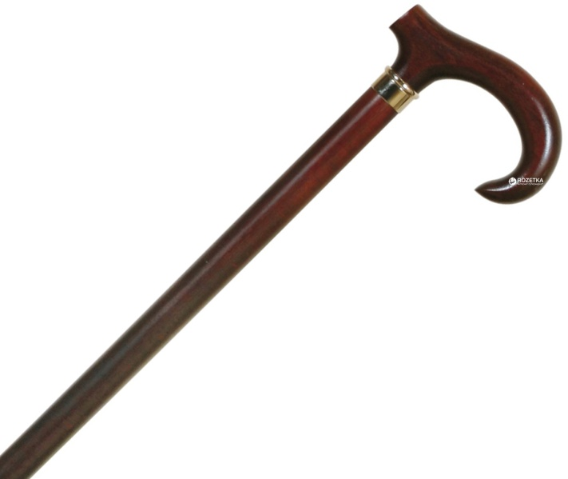
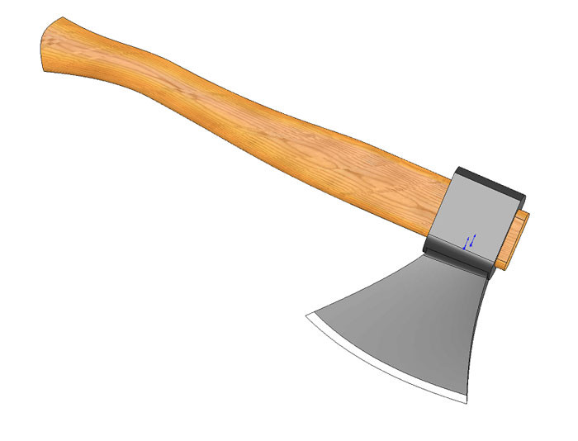
На что похожа буква Р?

Slide 12
Букву Р писать несложно,
Справа к палочке осторожно
Нарисуем мы кружок,
И получится флажок.
Как запомнить букву Р?
Каждый может, например,
Руку на бочок поставить
И друг другу Р представить.

Slide 14
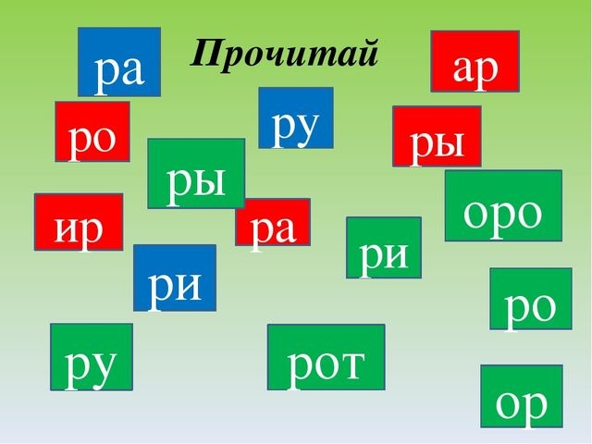

Slide 18
